Slide 1


Кінетика фотоелектричних параметрів кремнієвих сонячних елементів, викликана перебудовою пар FeB
Київський національний університет
імені Тараса Шевченка
Кафедра загальної фізики
Кущ Іван, Оліх Олег
04.05.2023

Slide 2
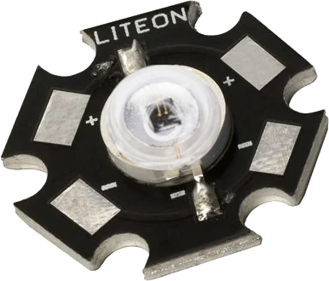
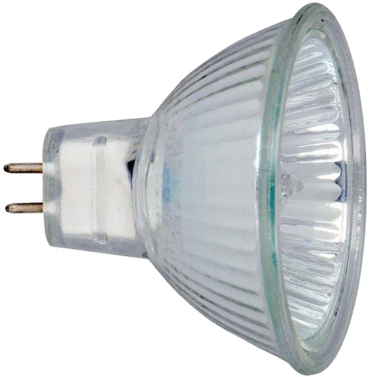
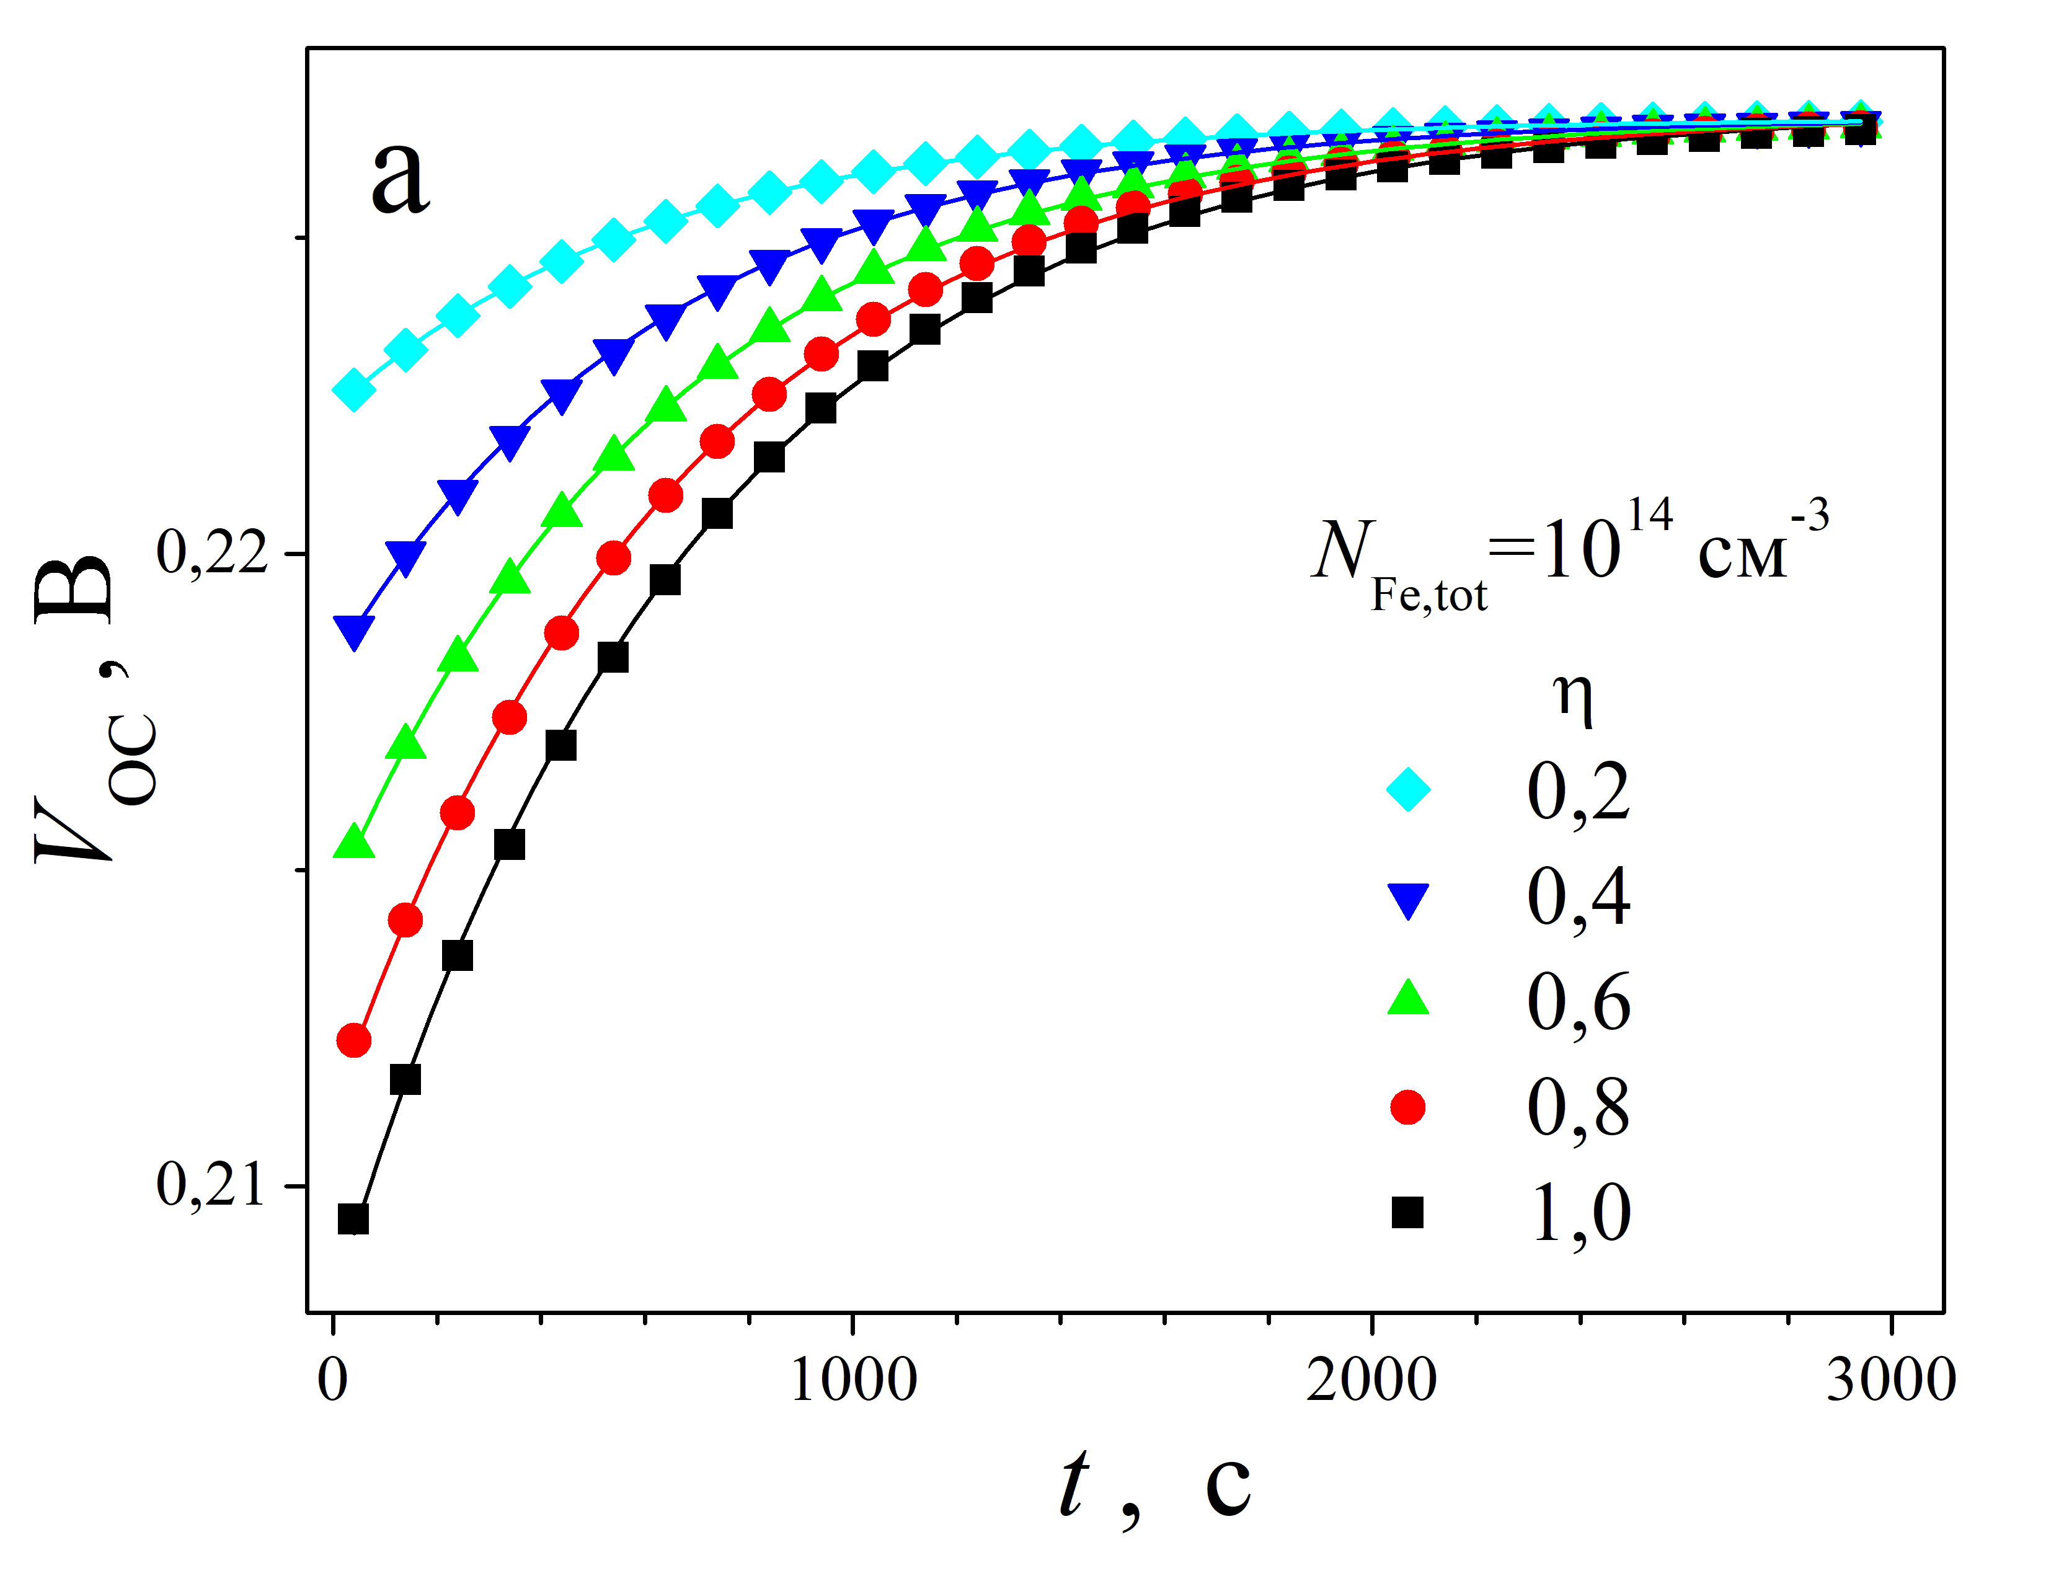
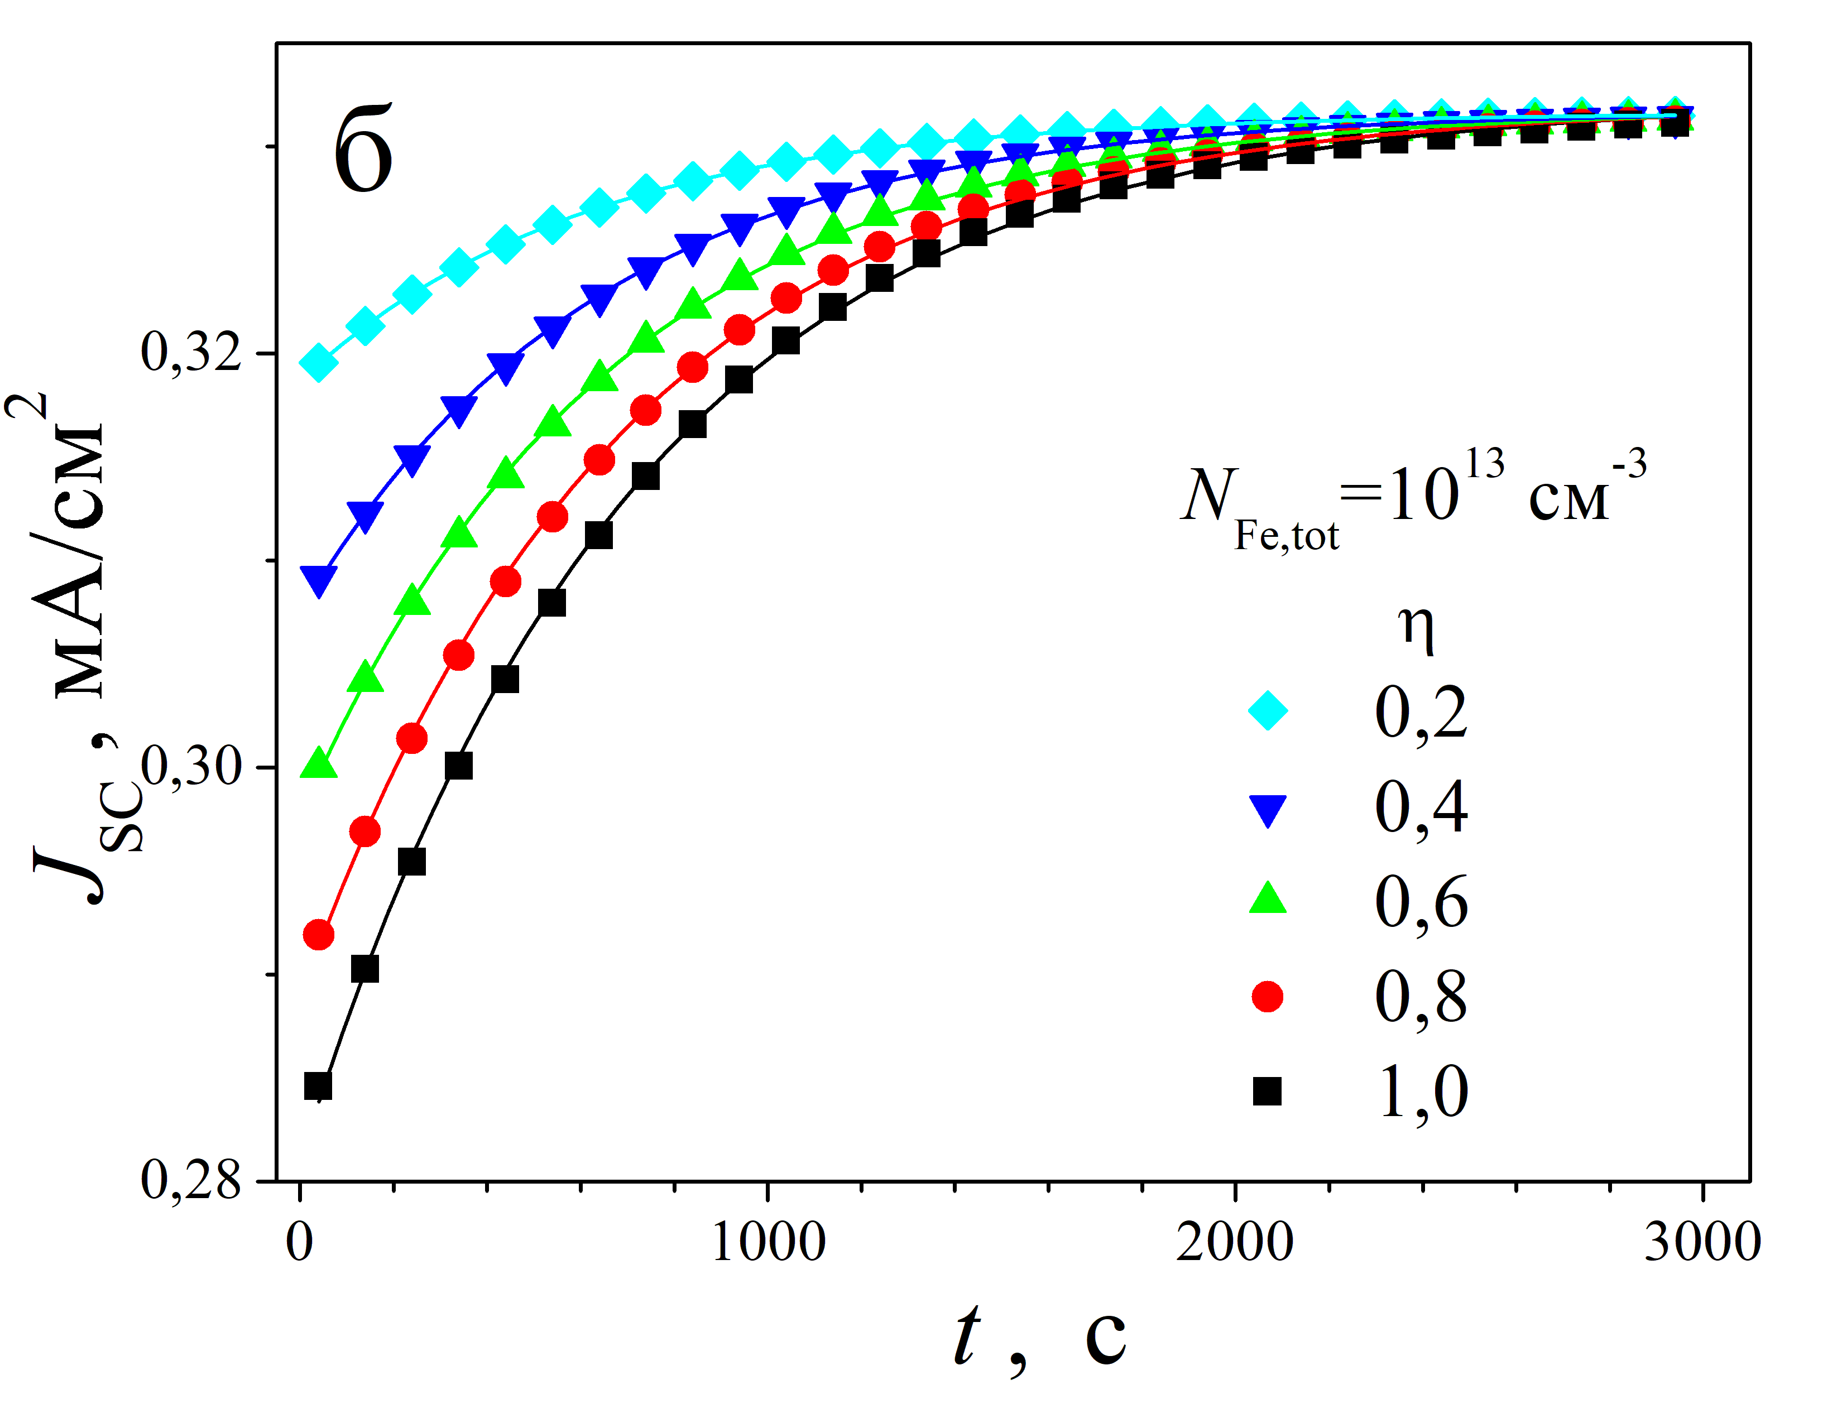
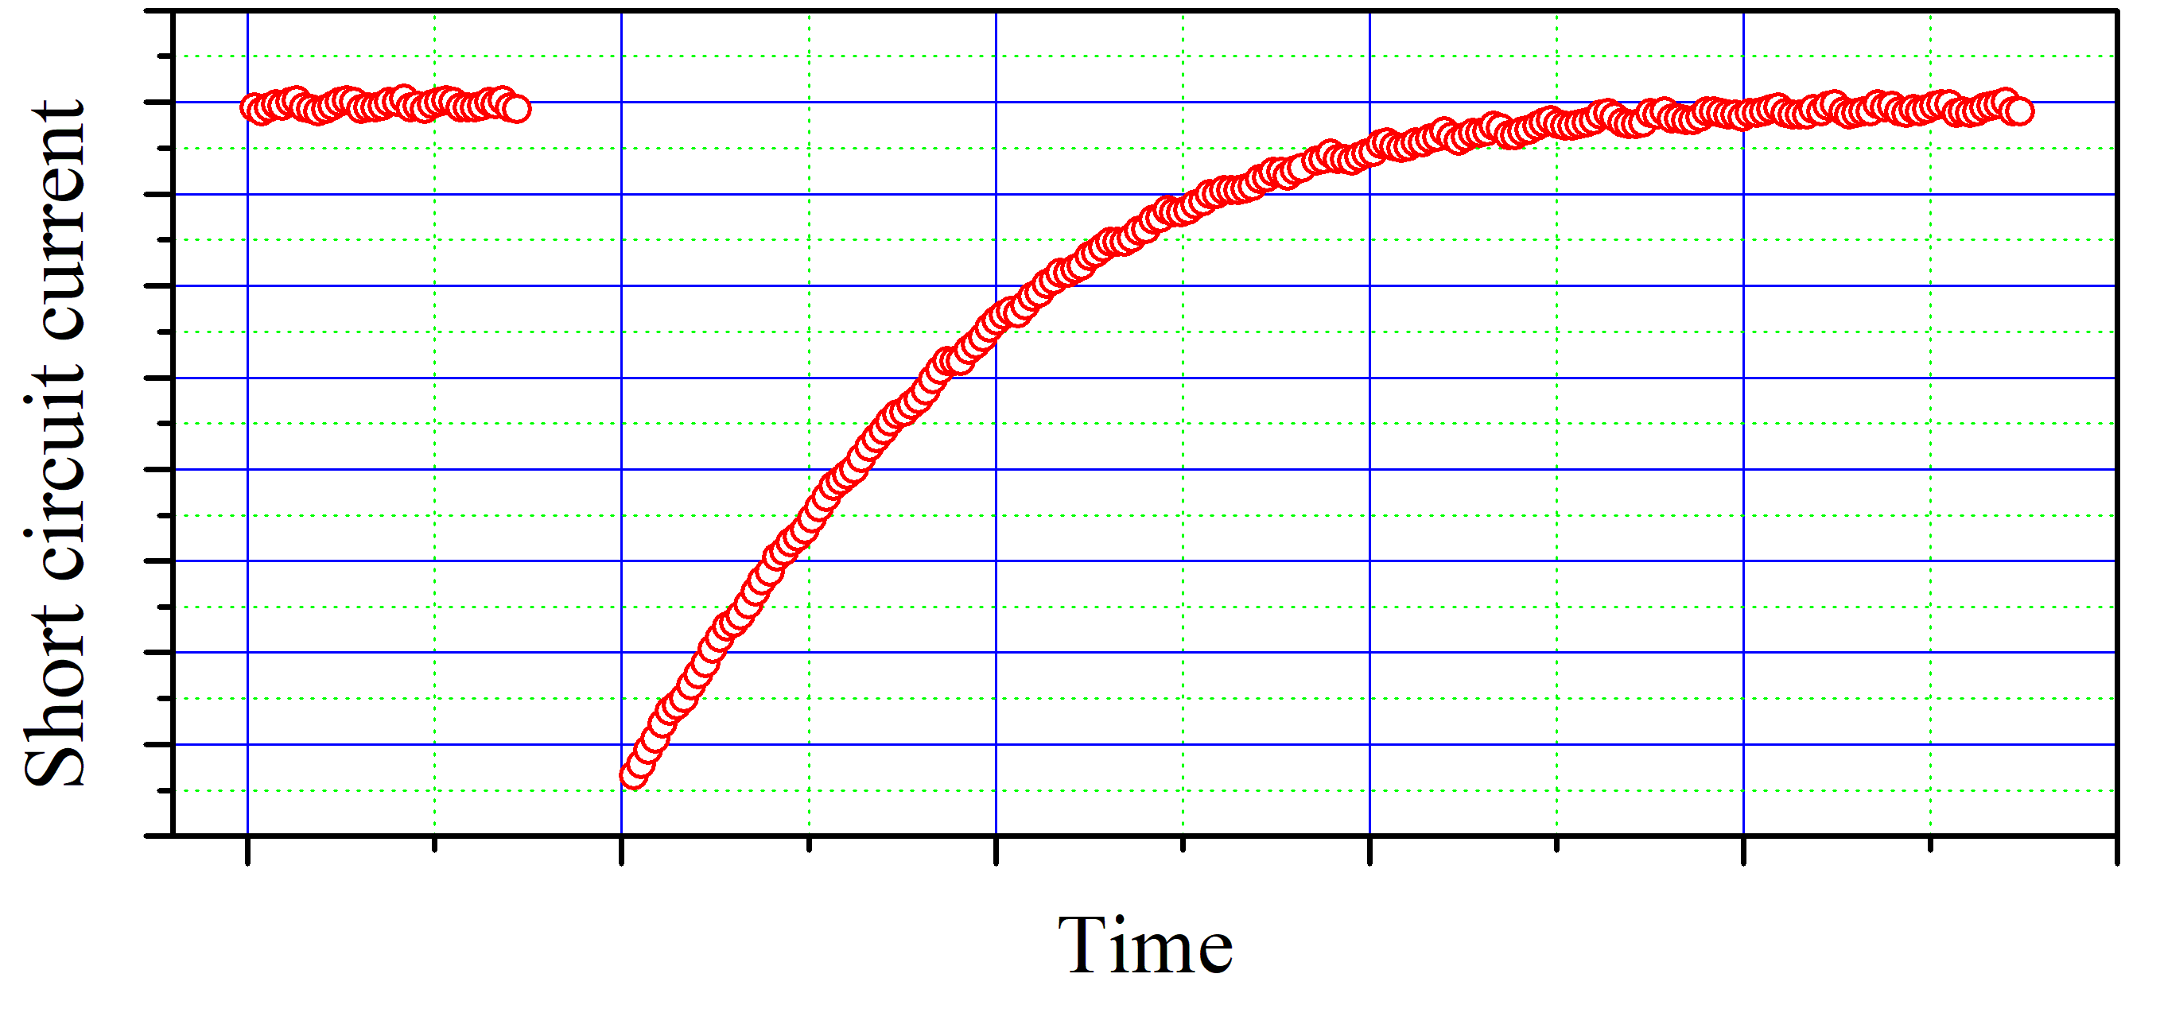
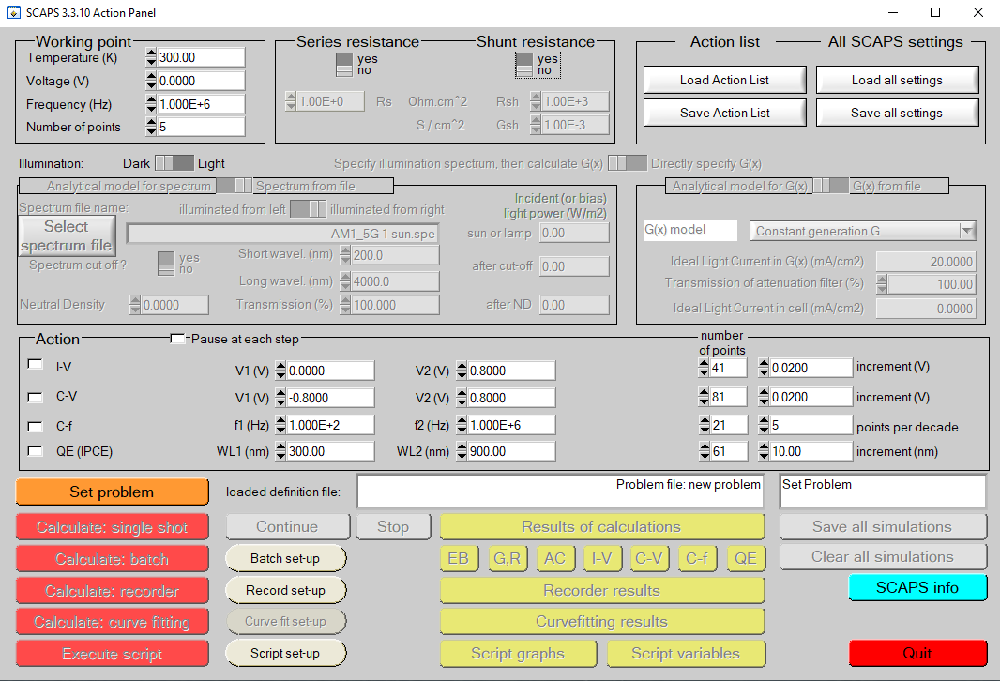
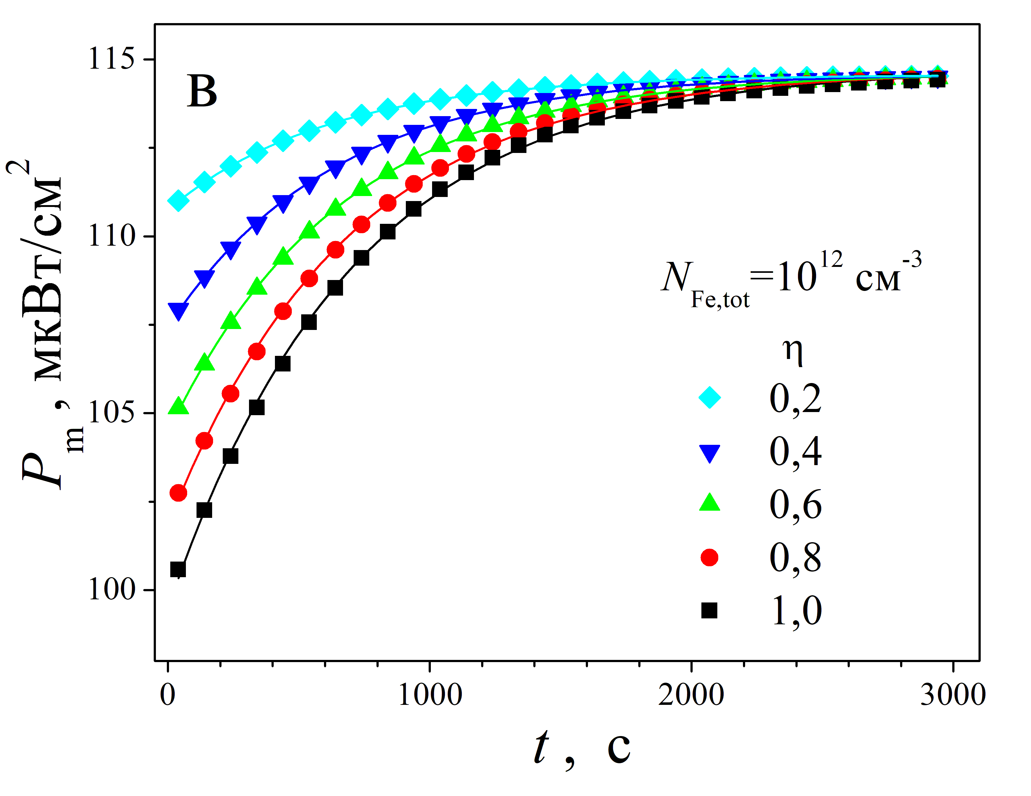
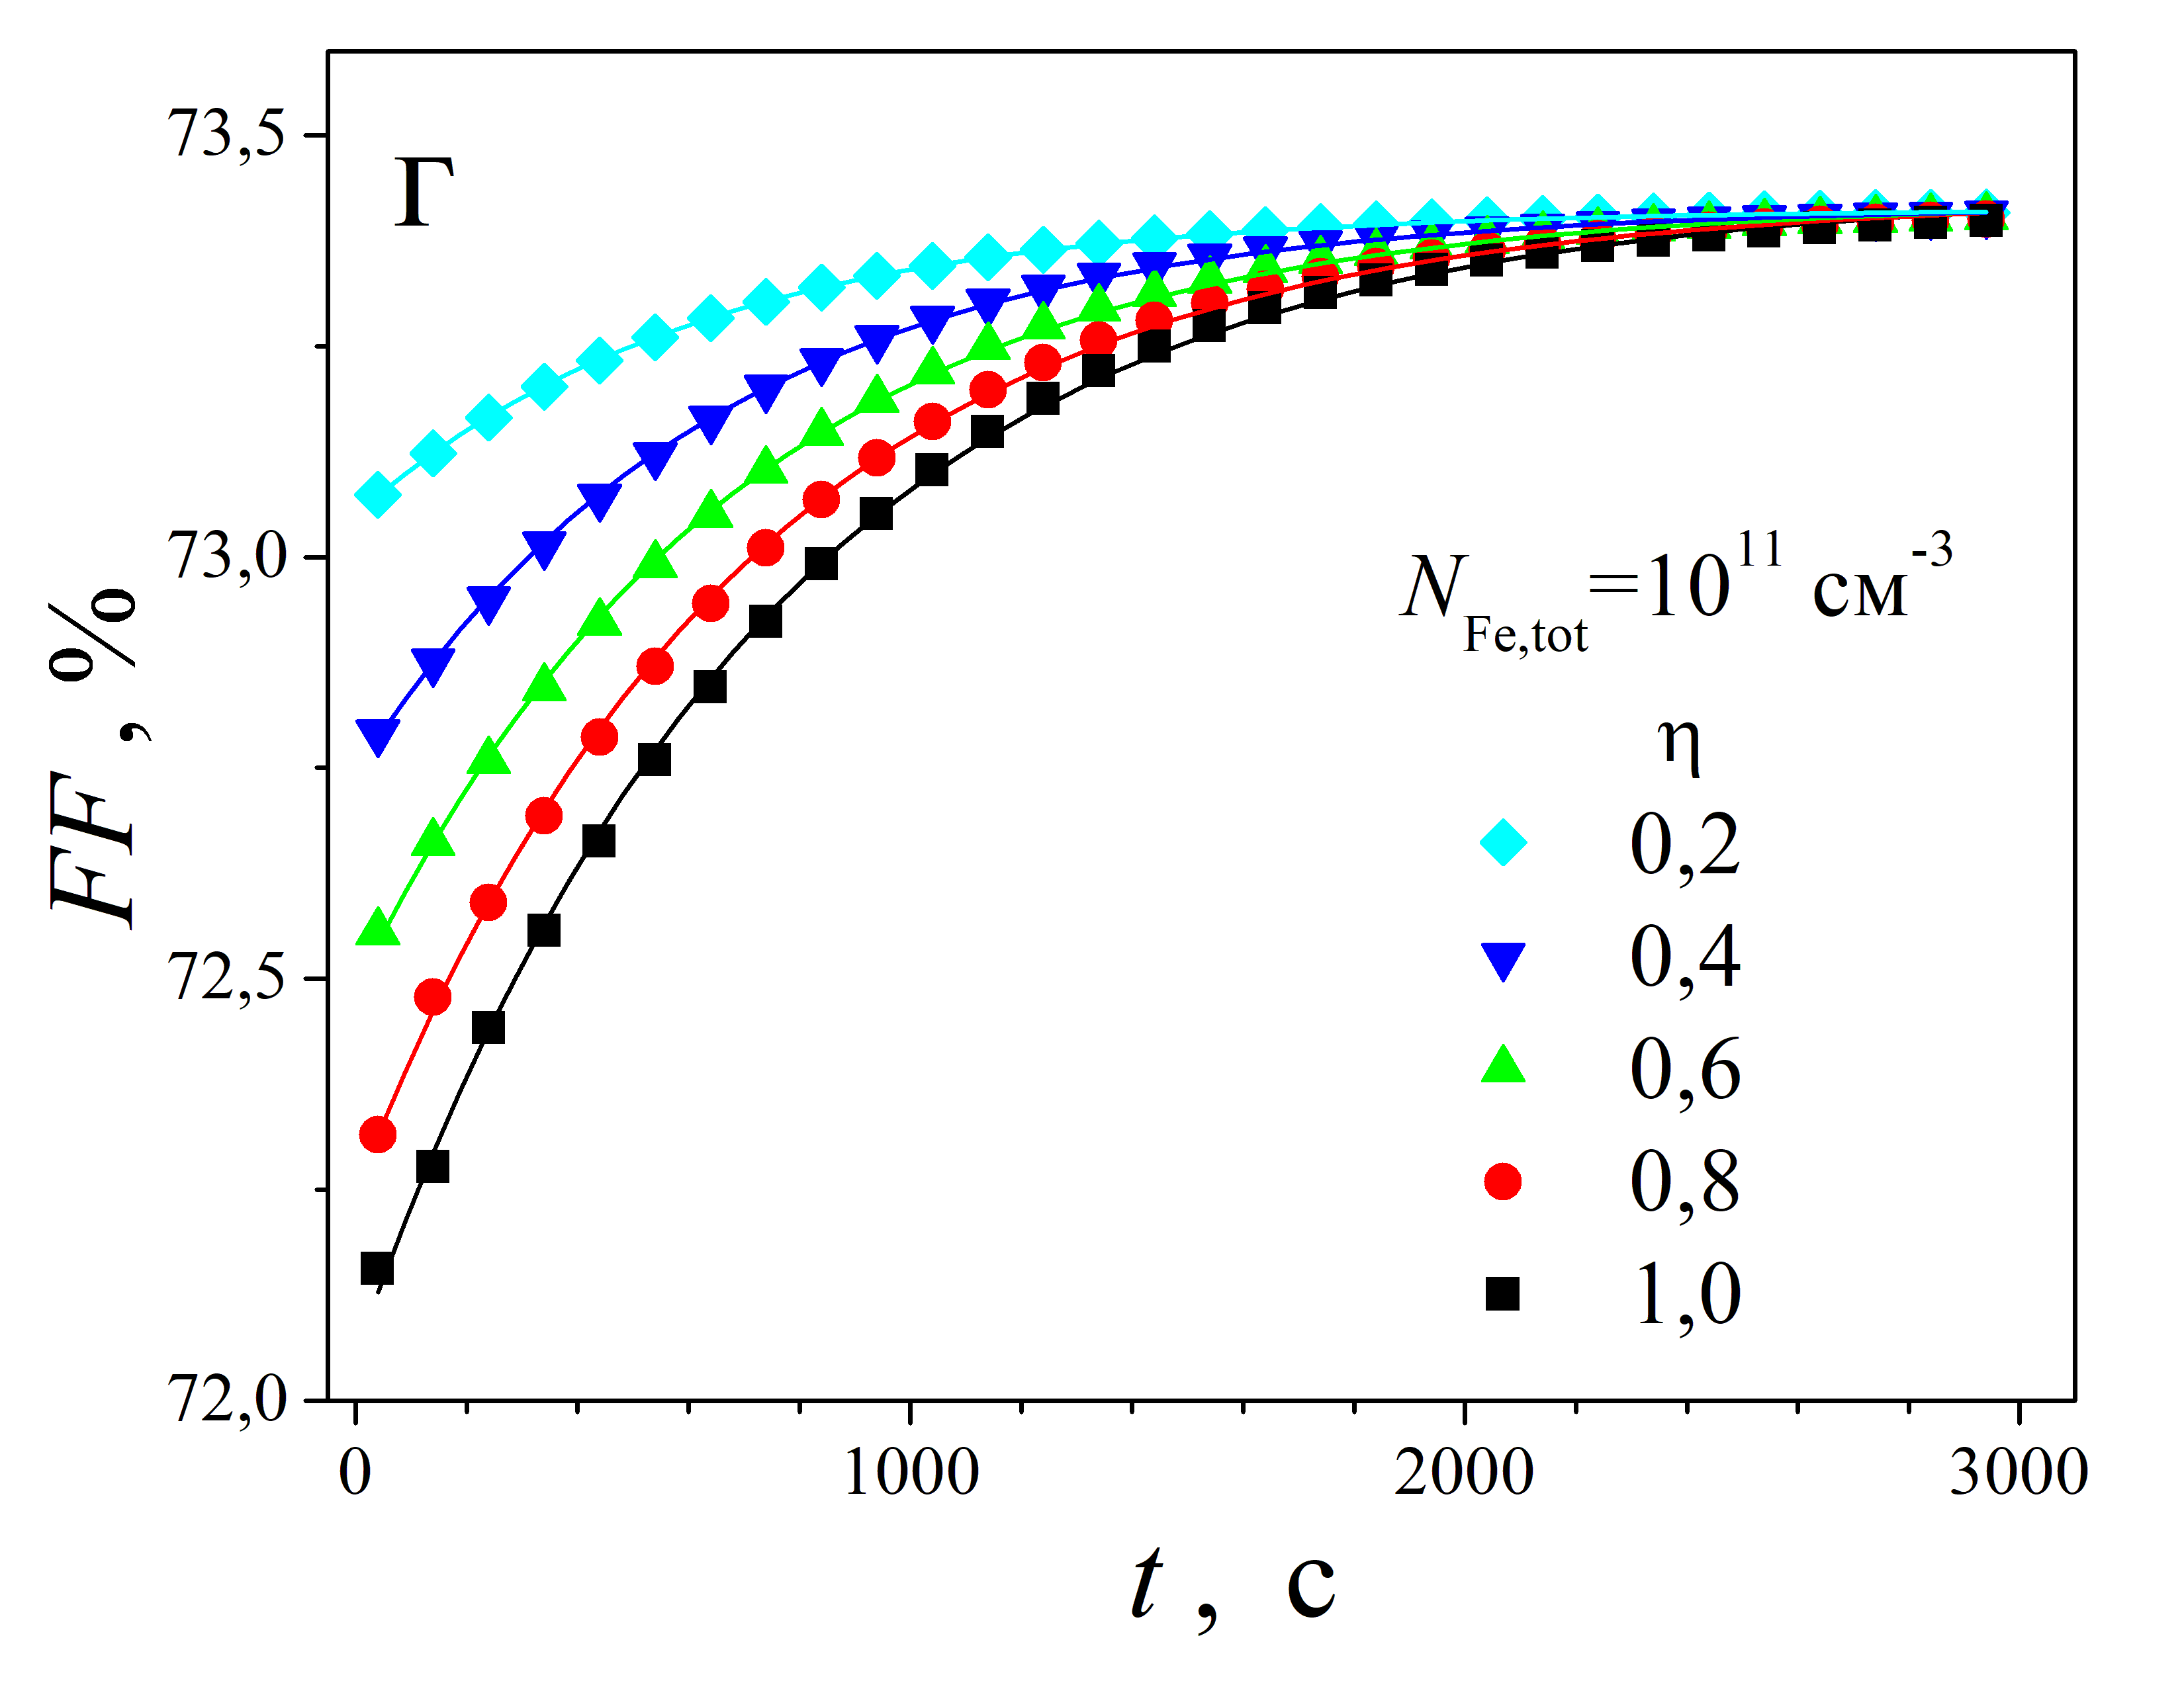
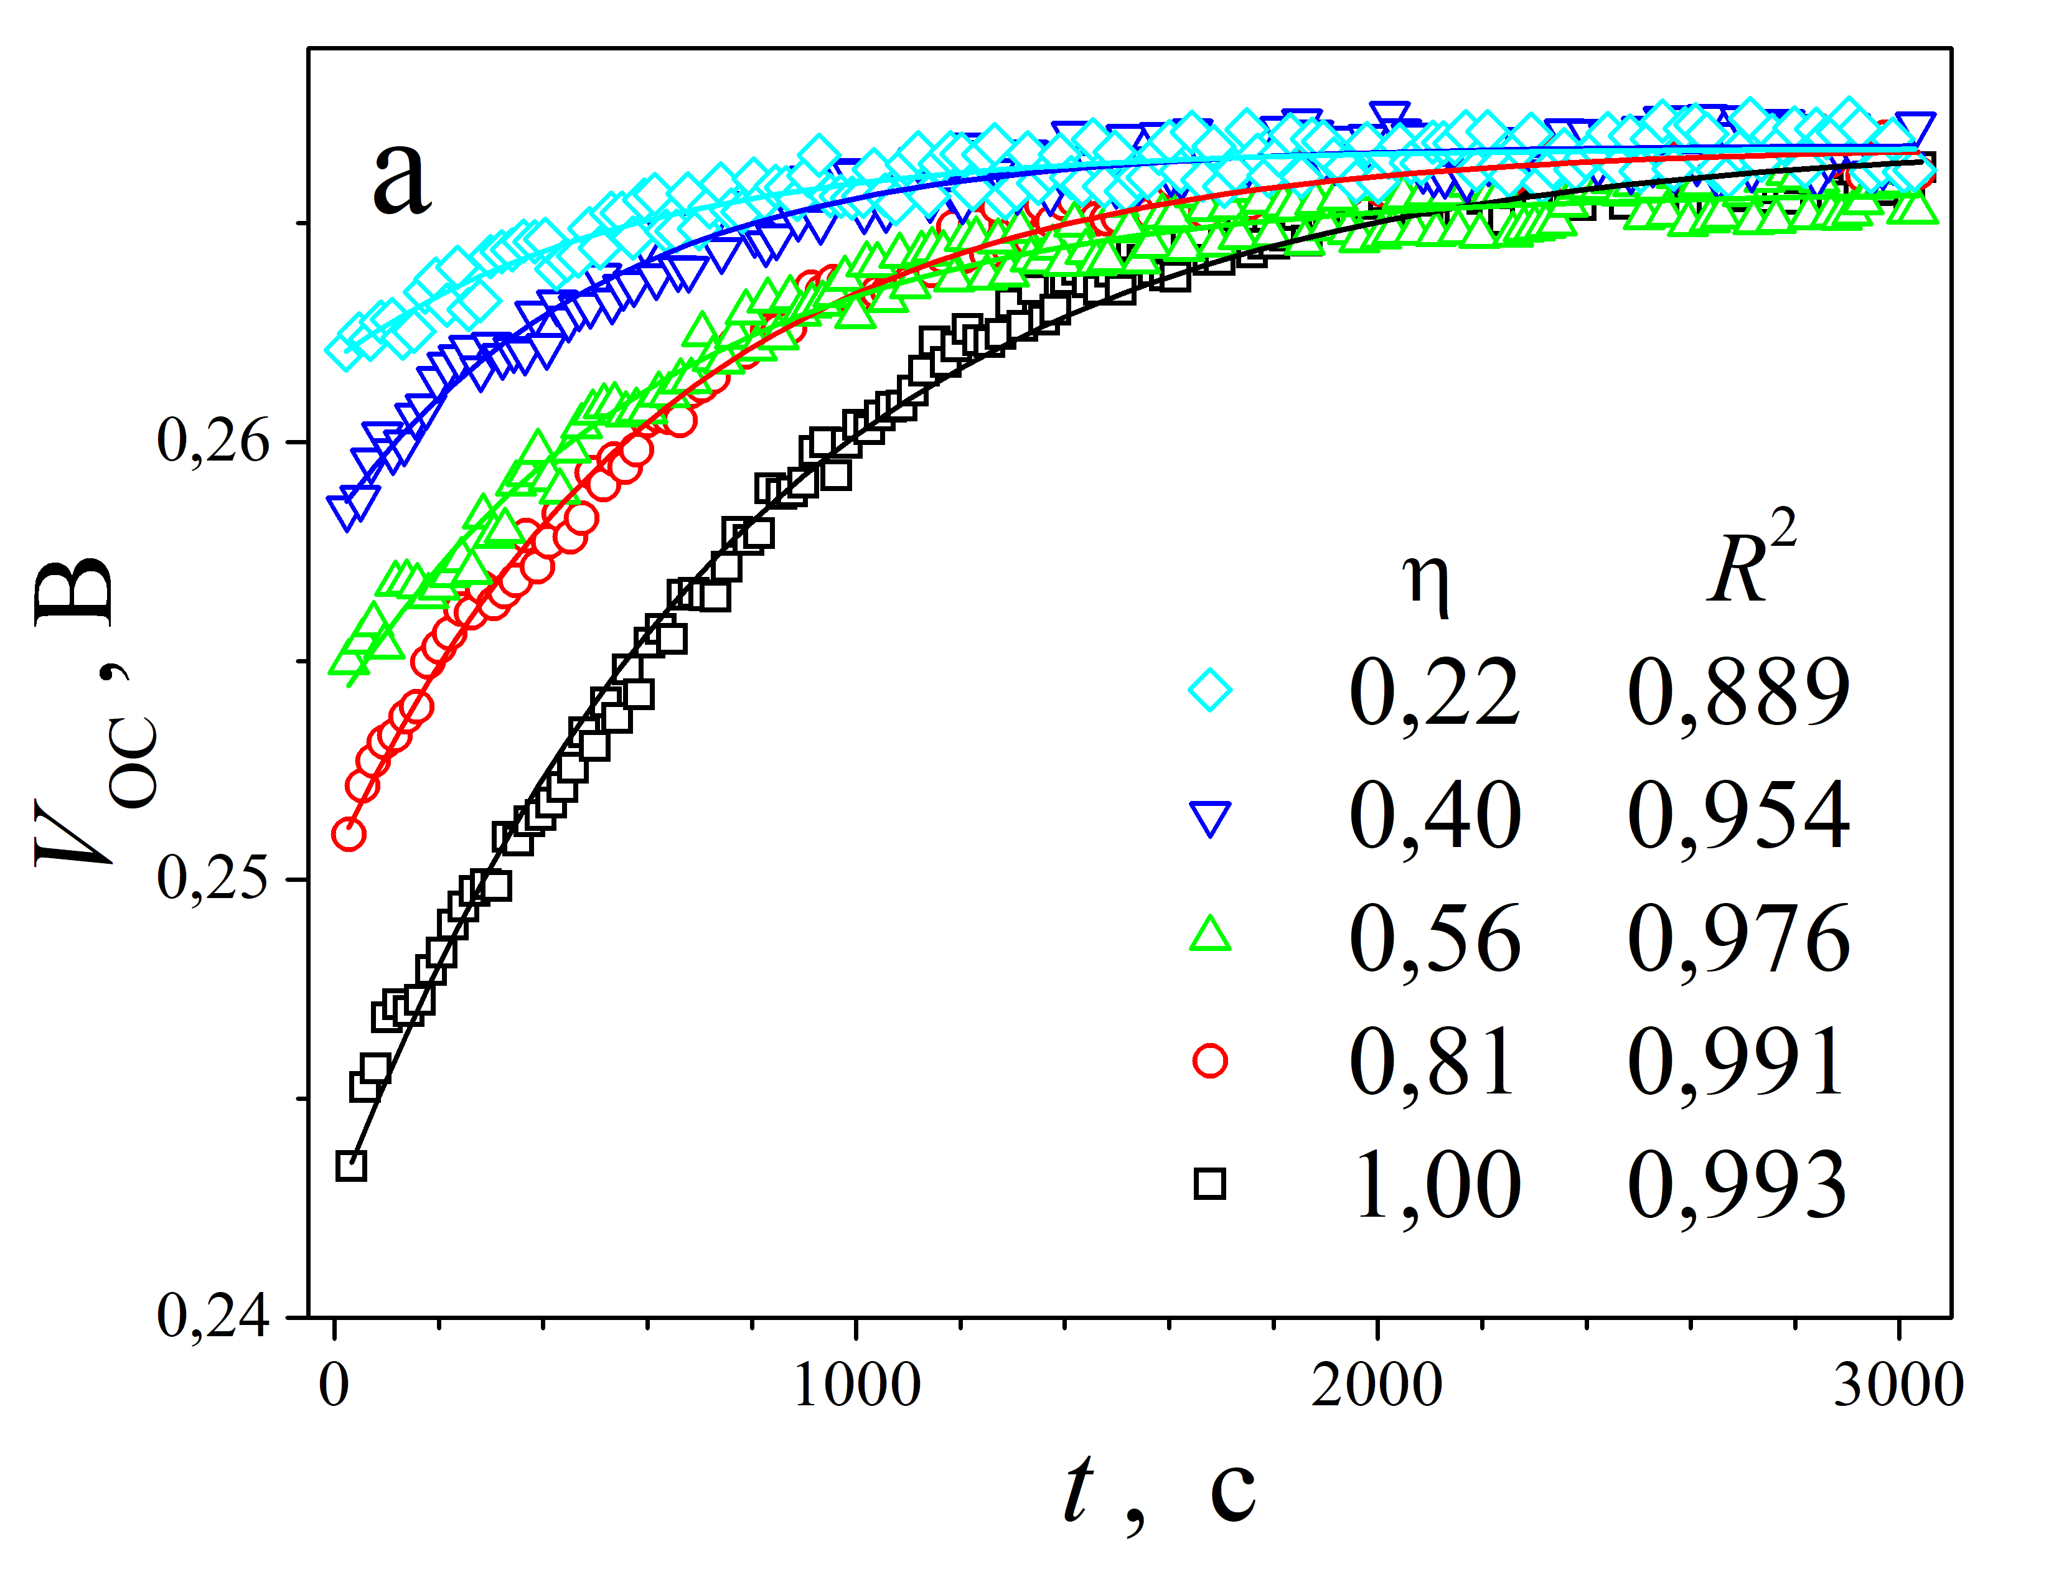
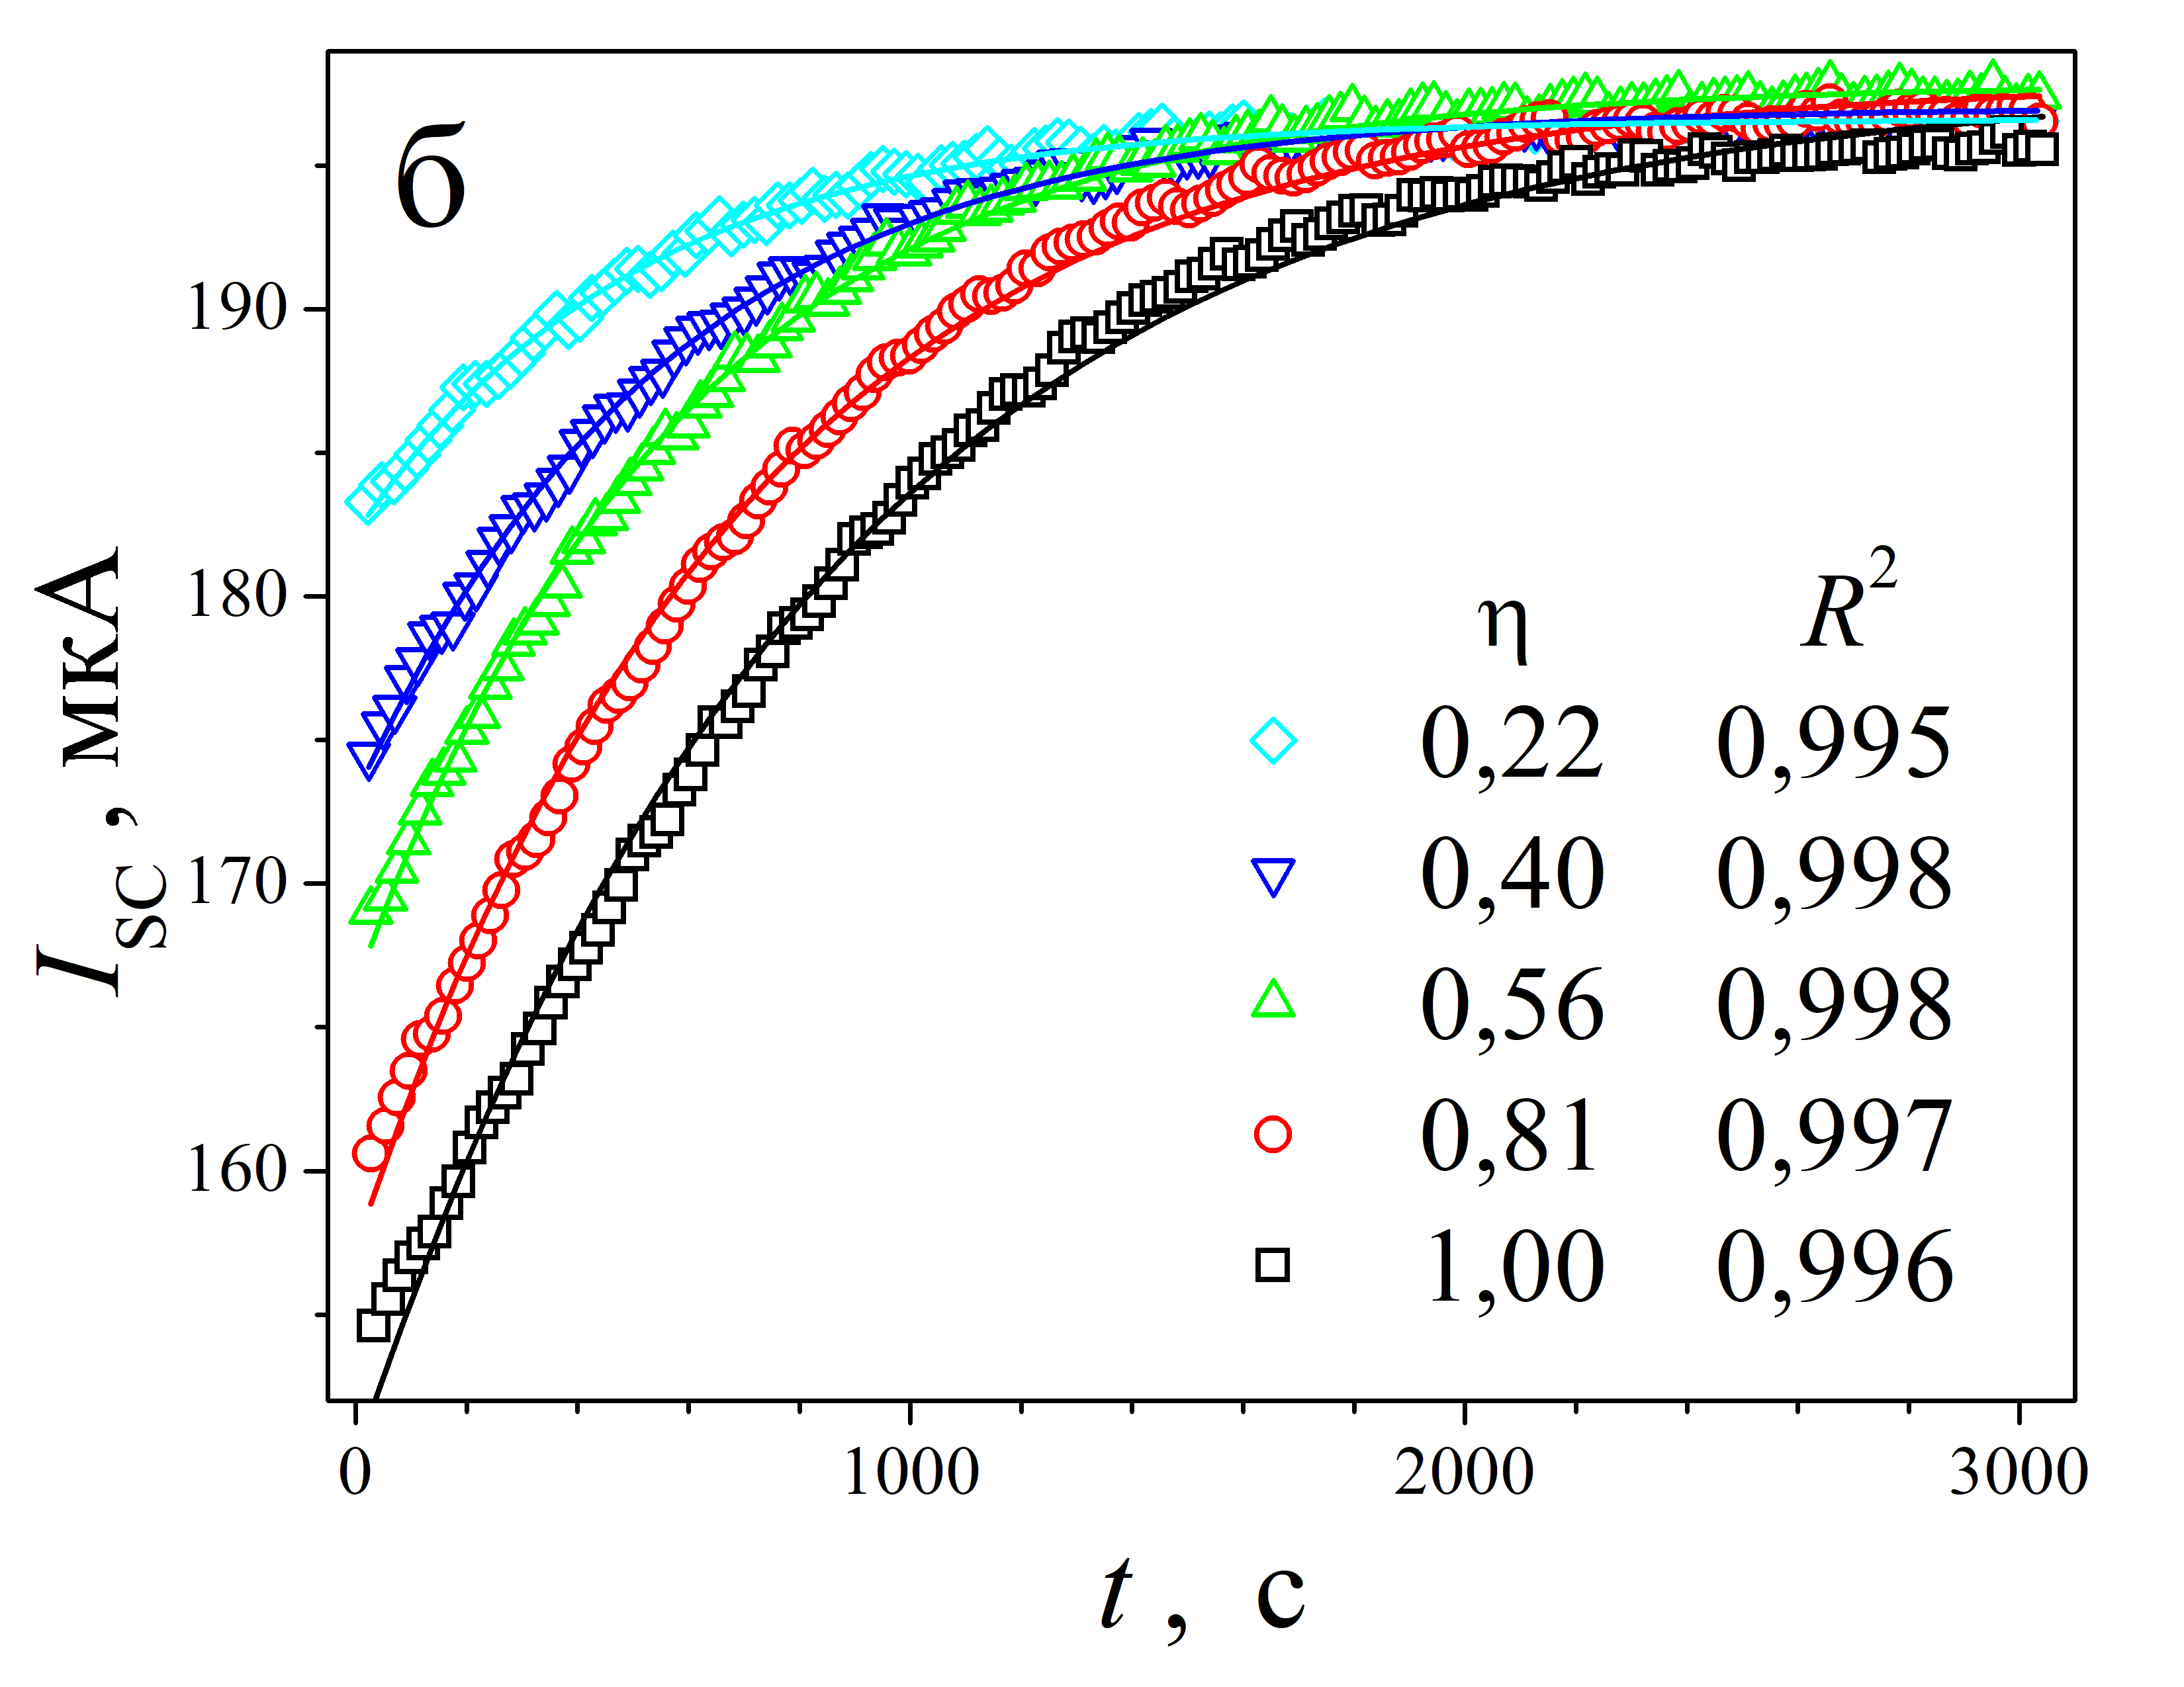
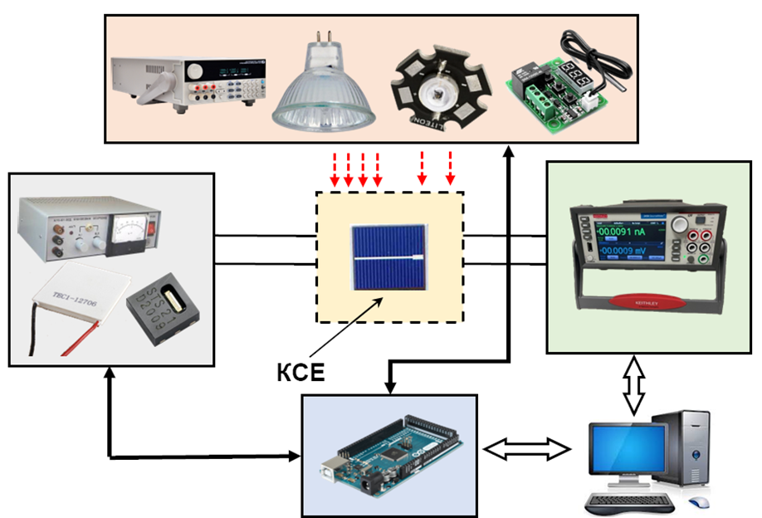
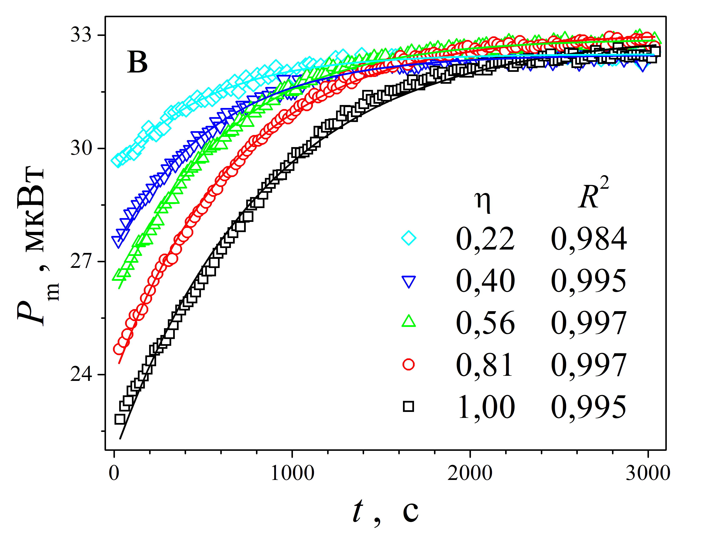
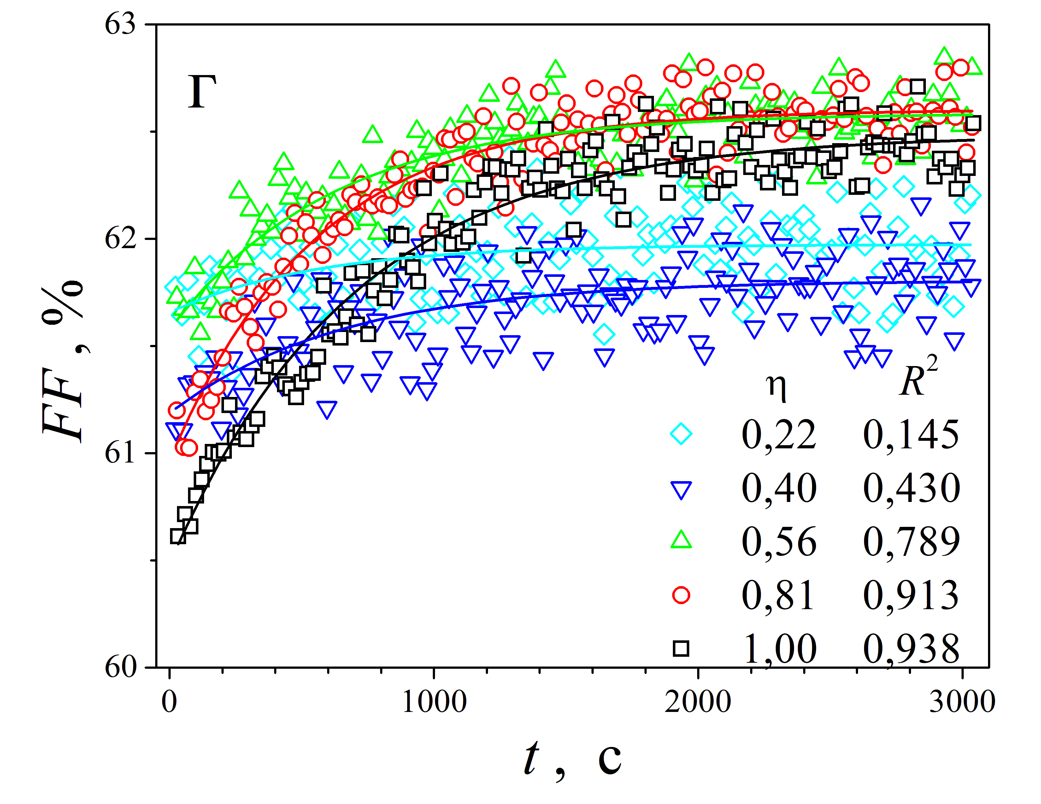
моделювання
експеримент
амплітуда зміни параметру
характерний час відновлення

Slide 3
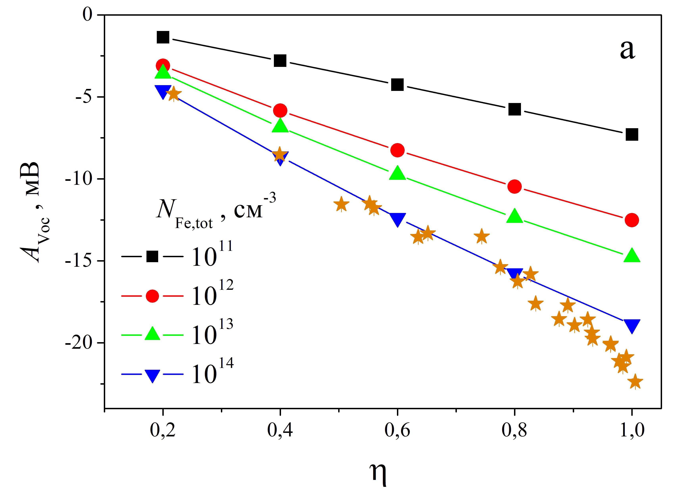
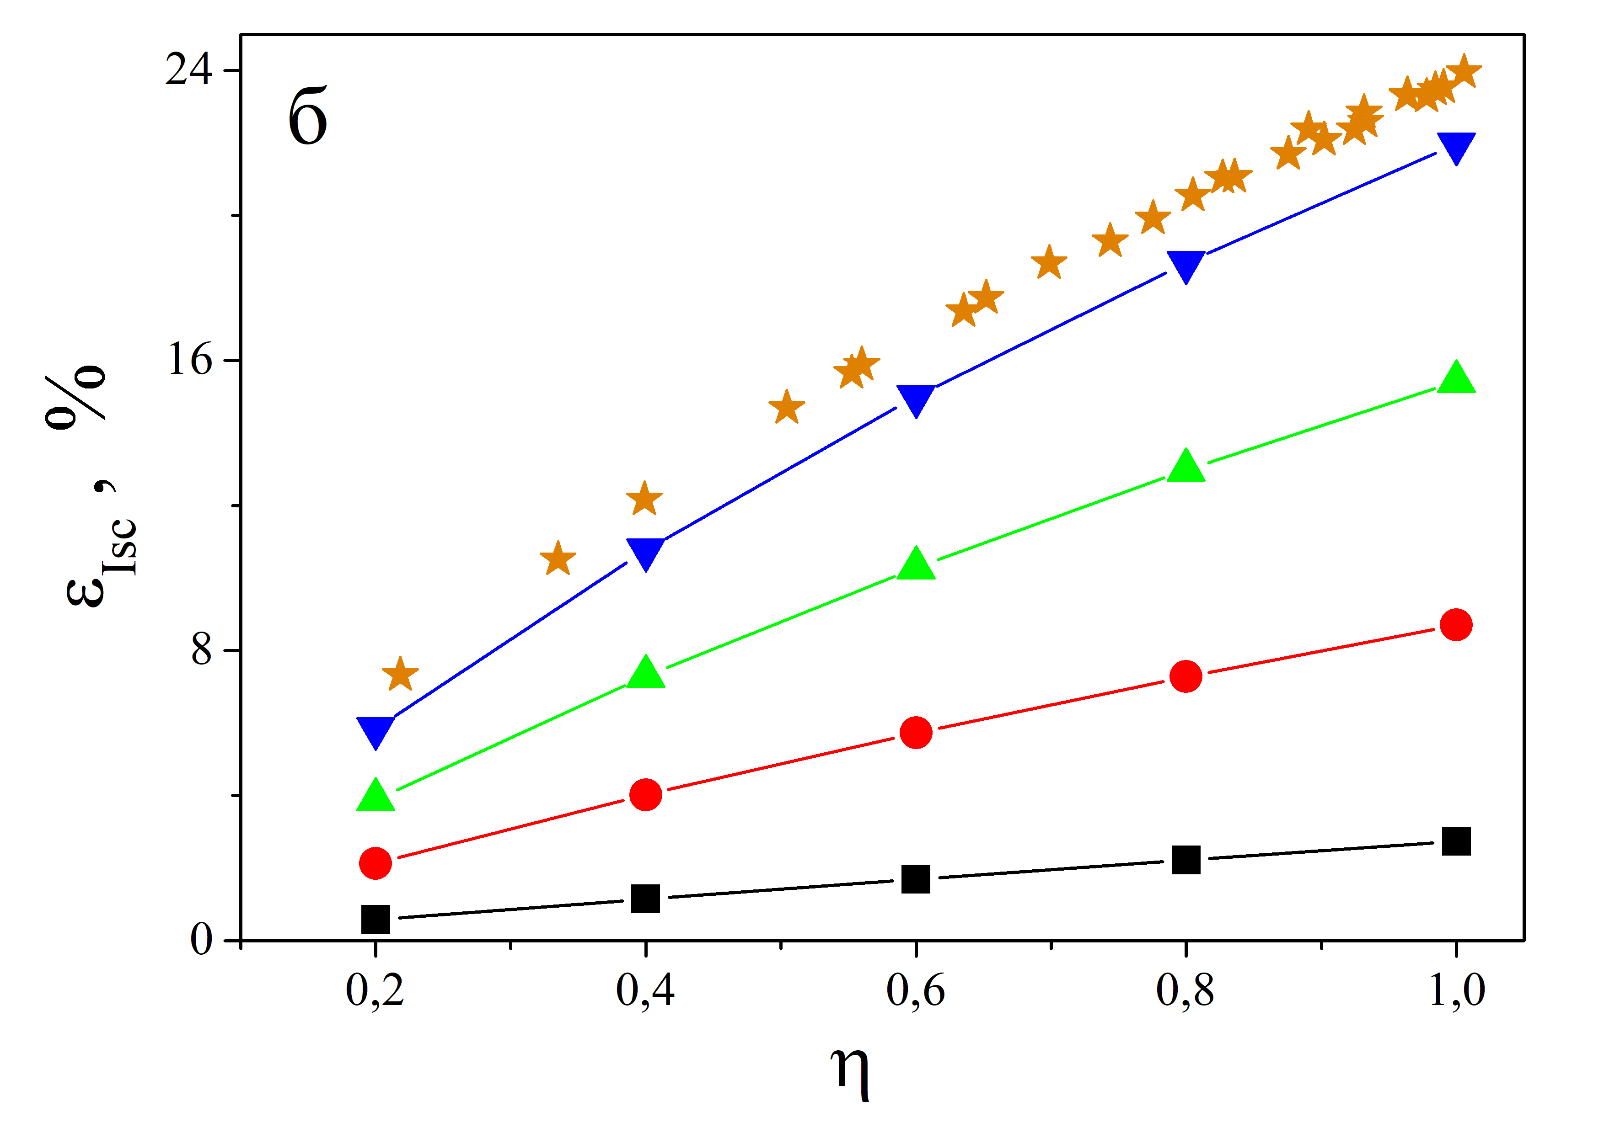
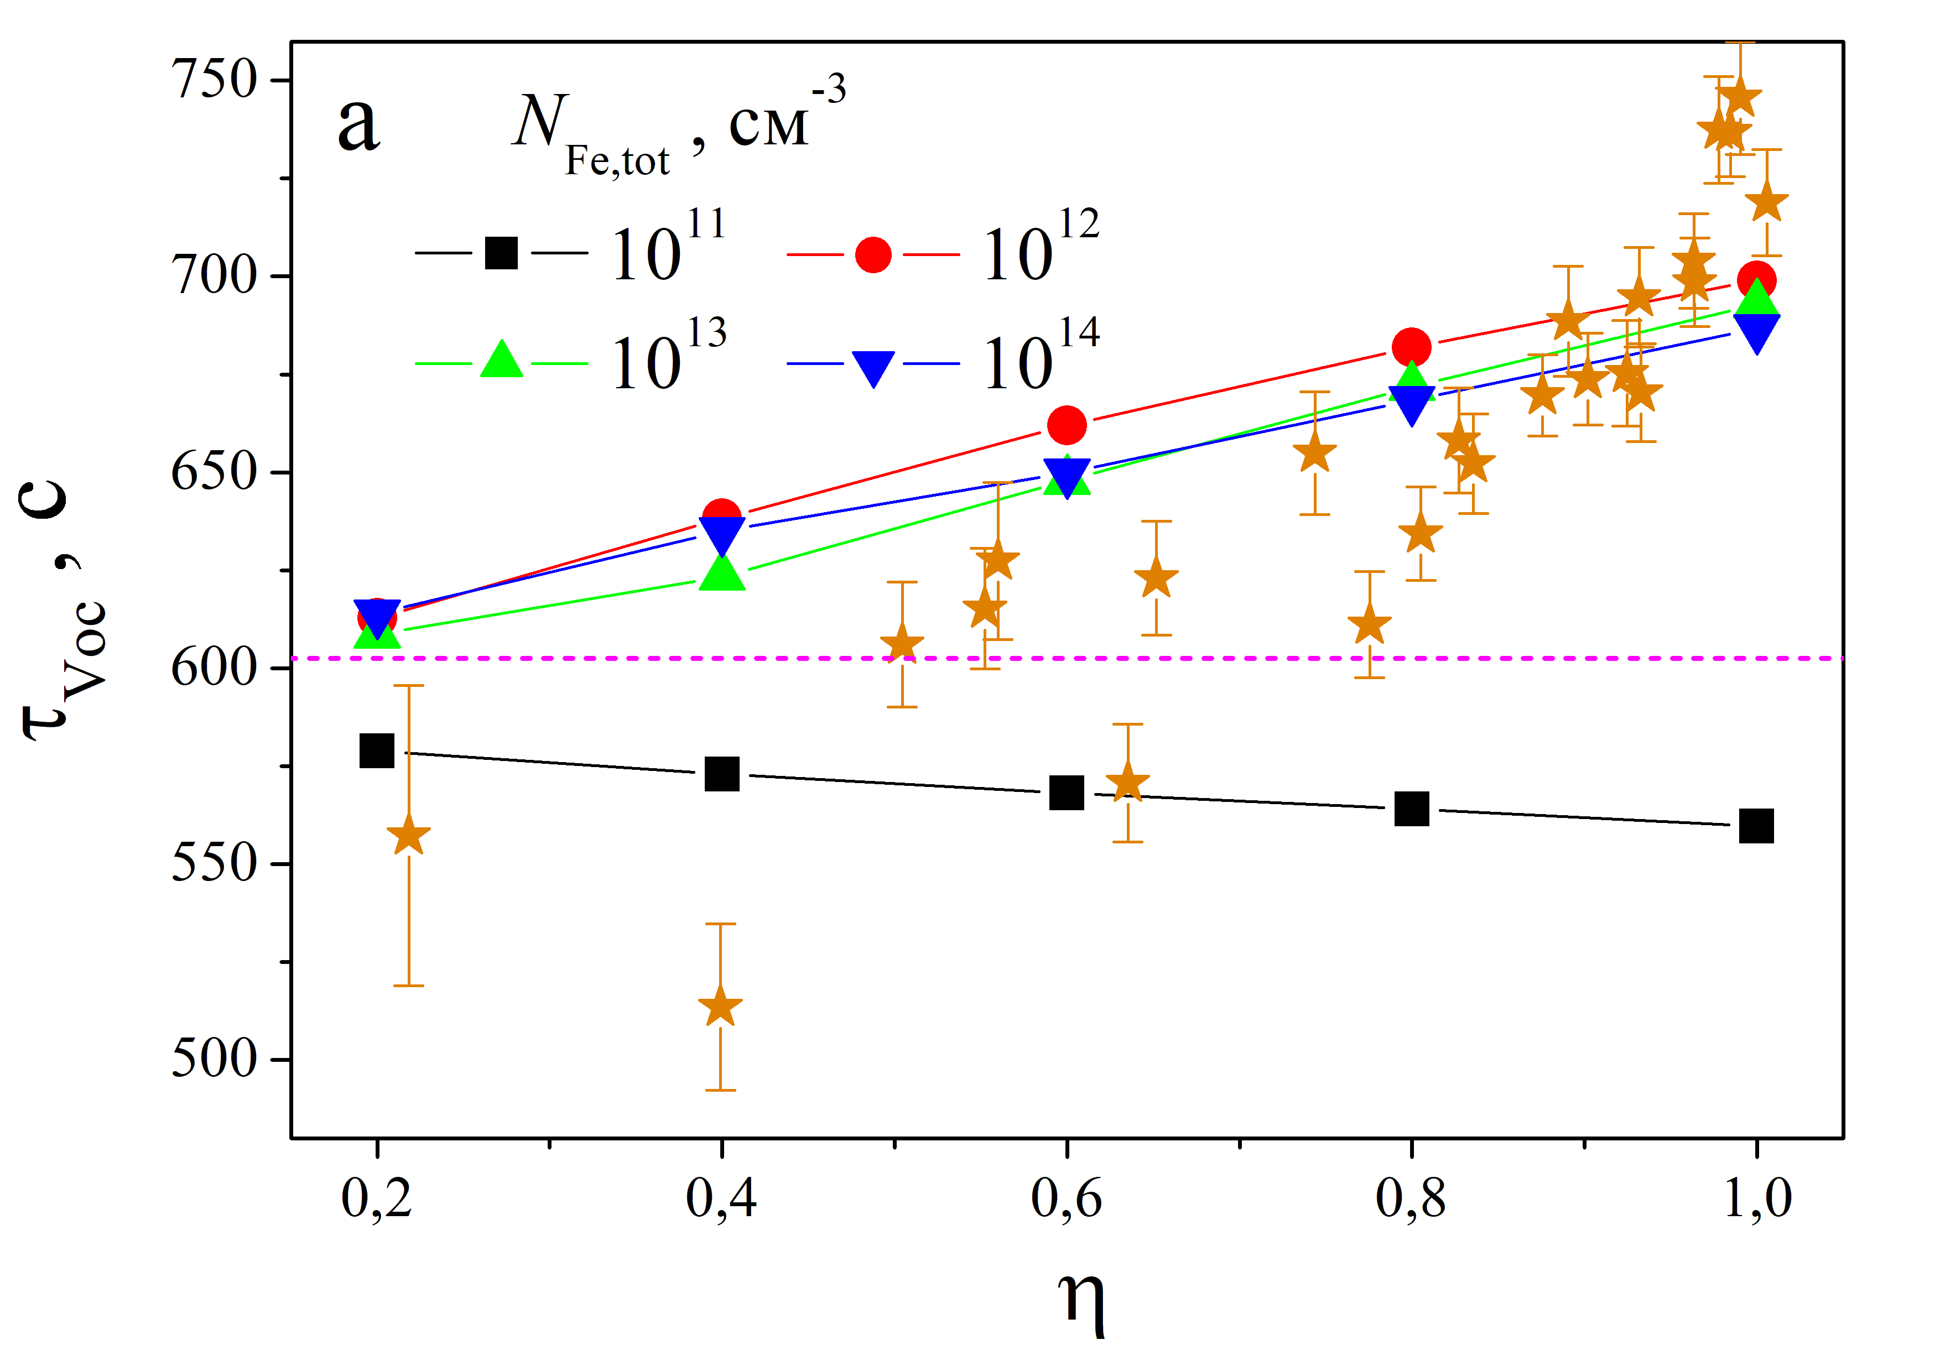
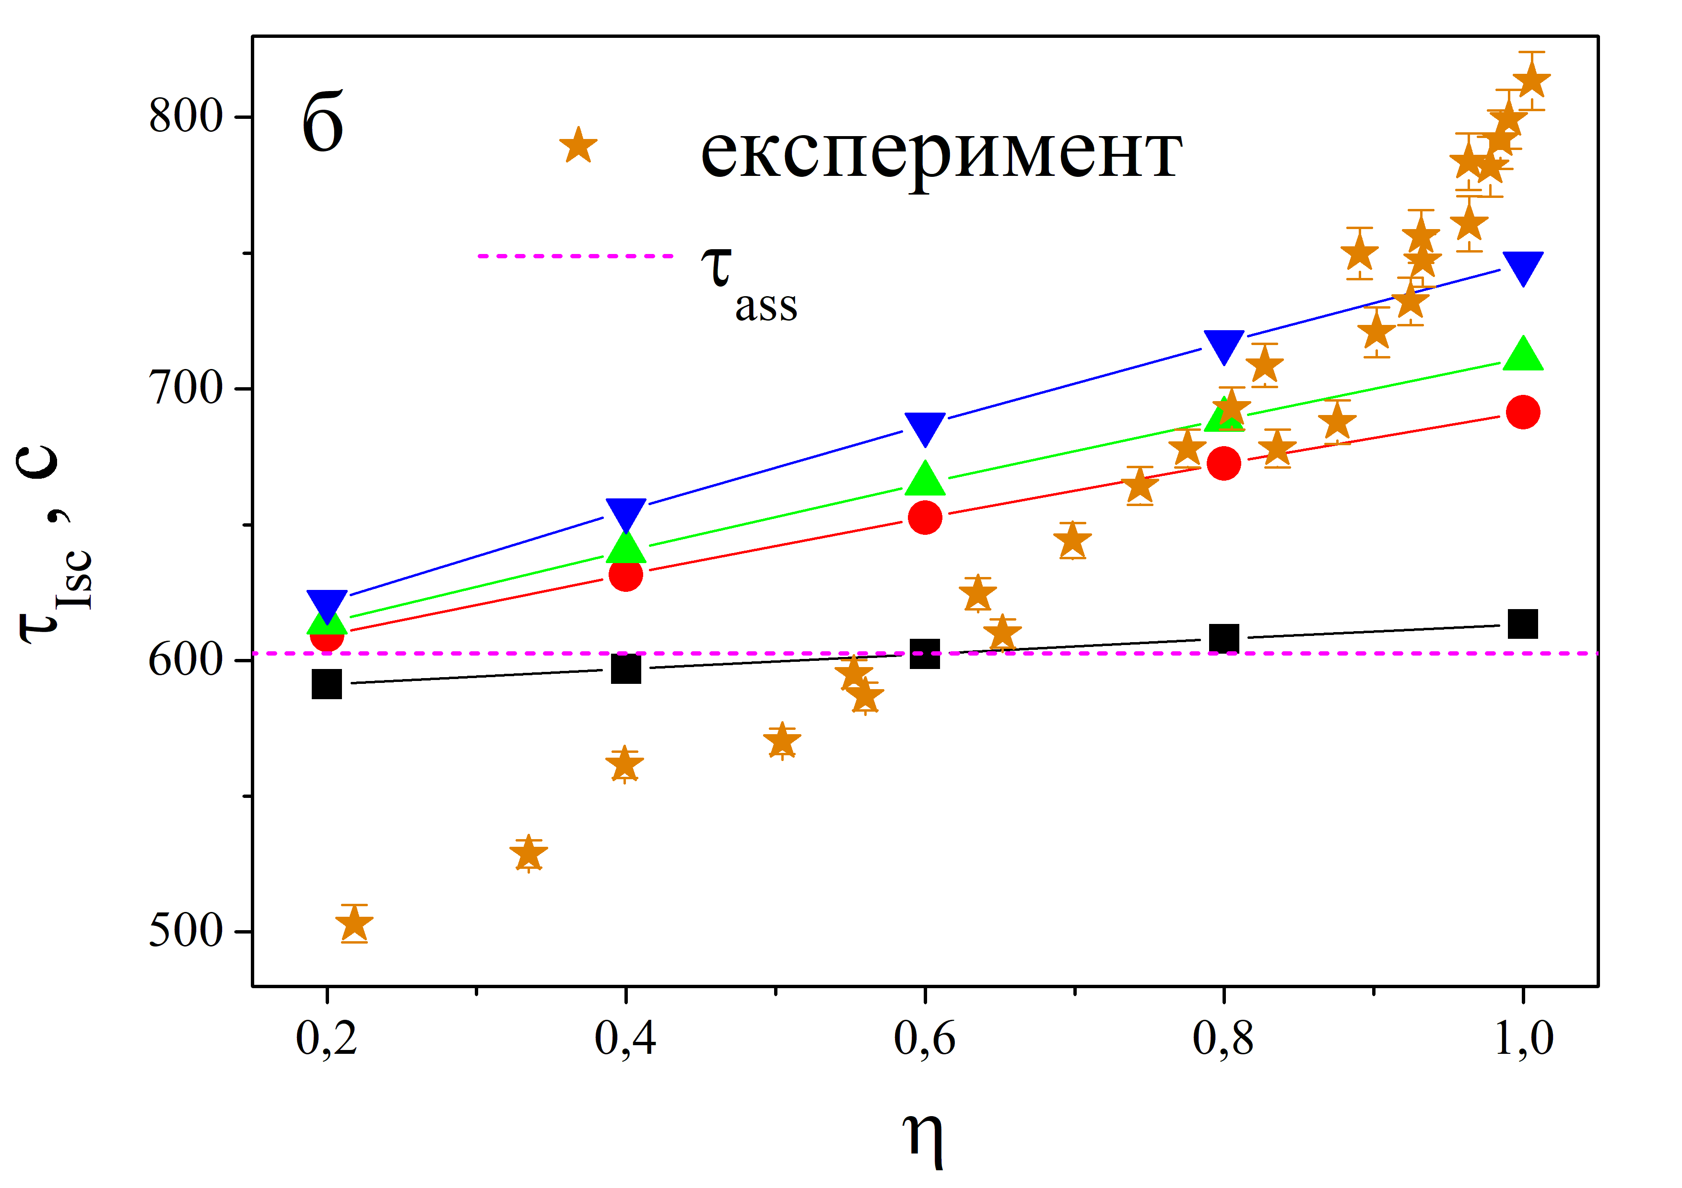
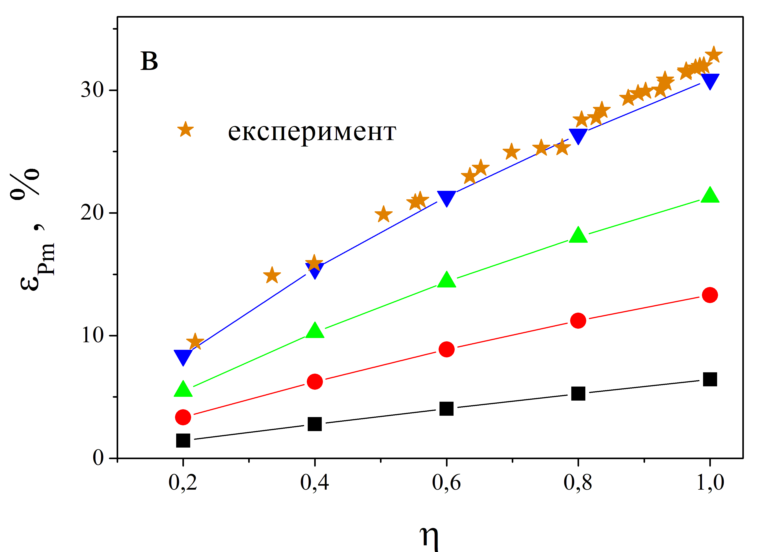
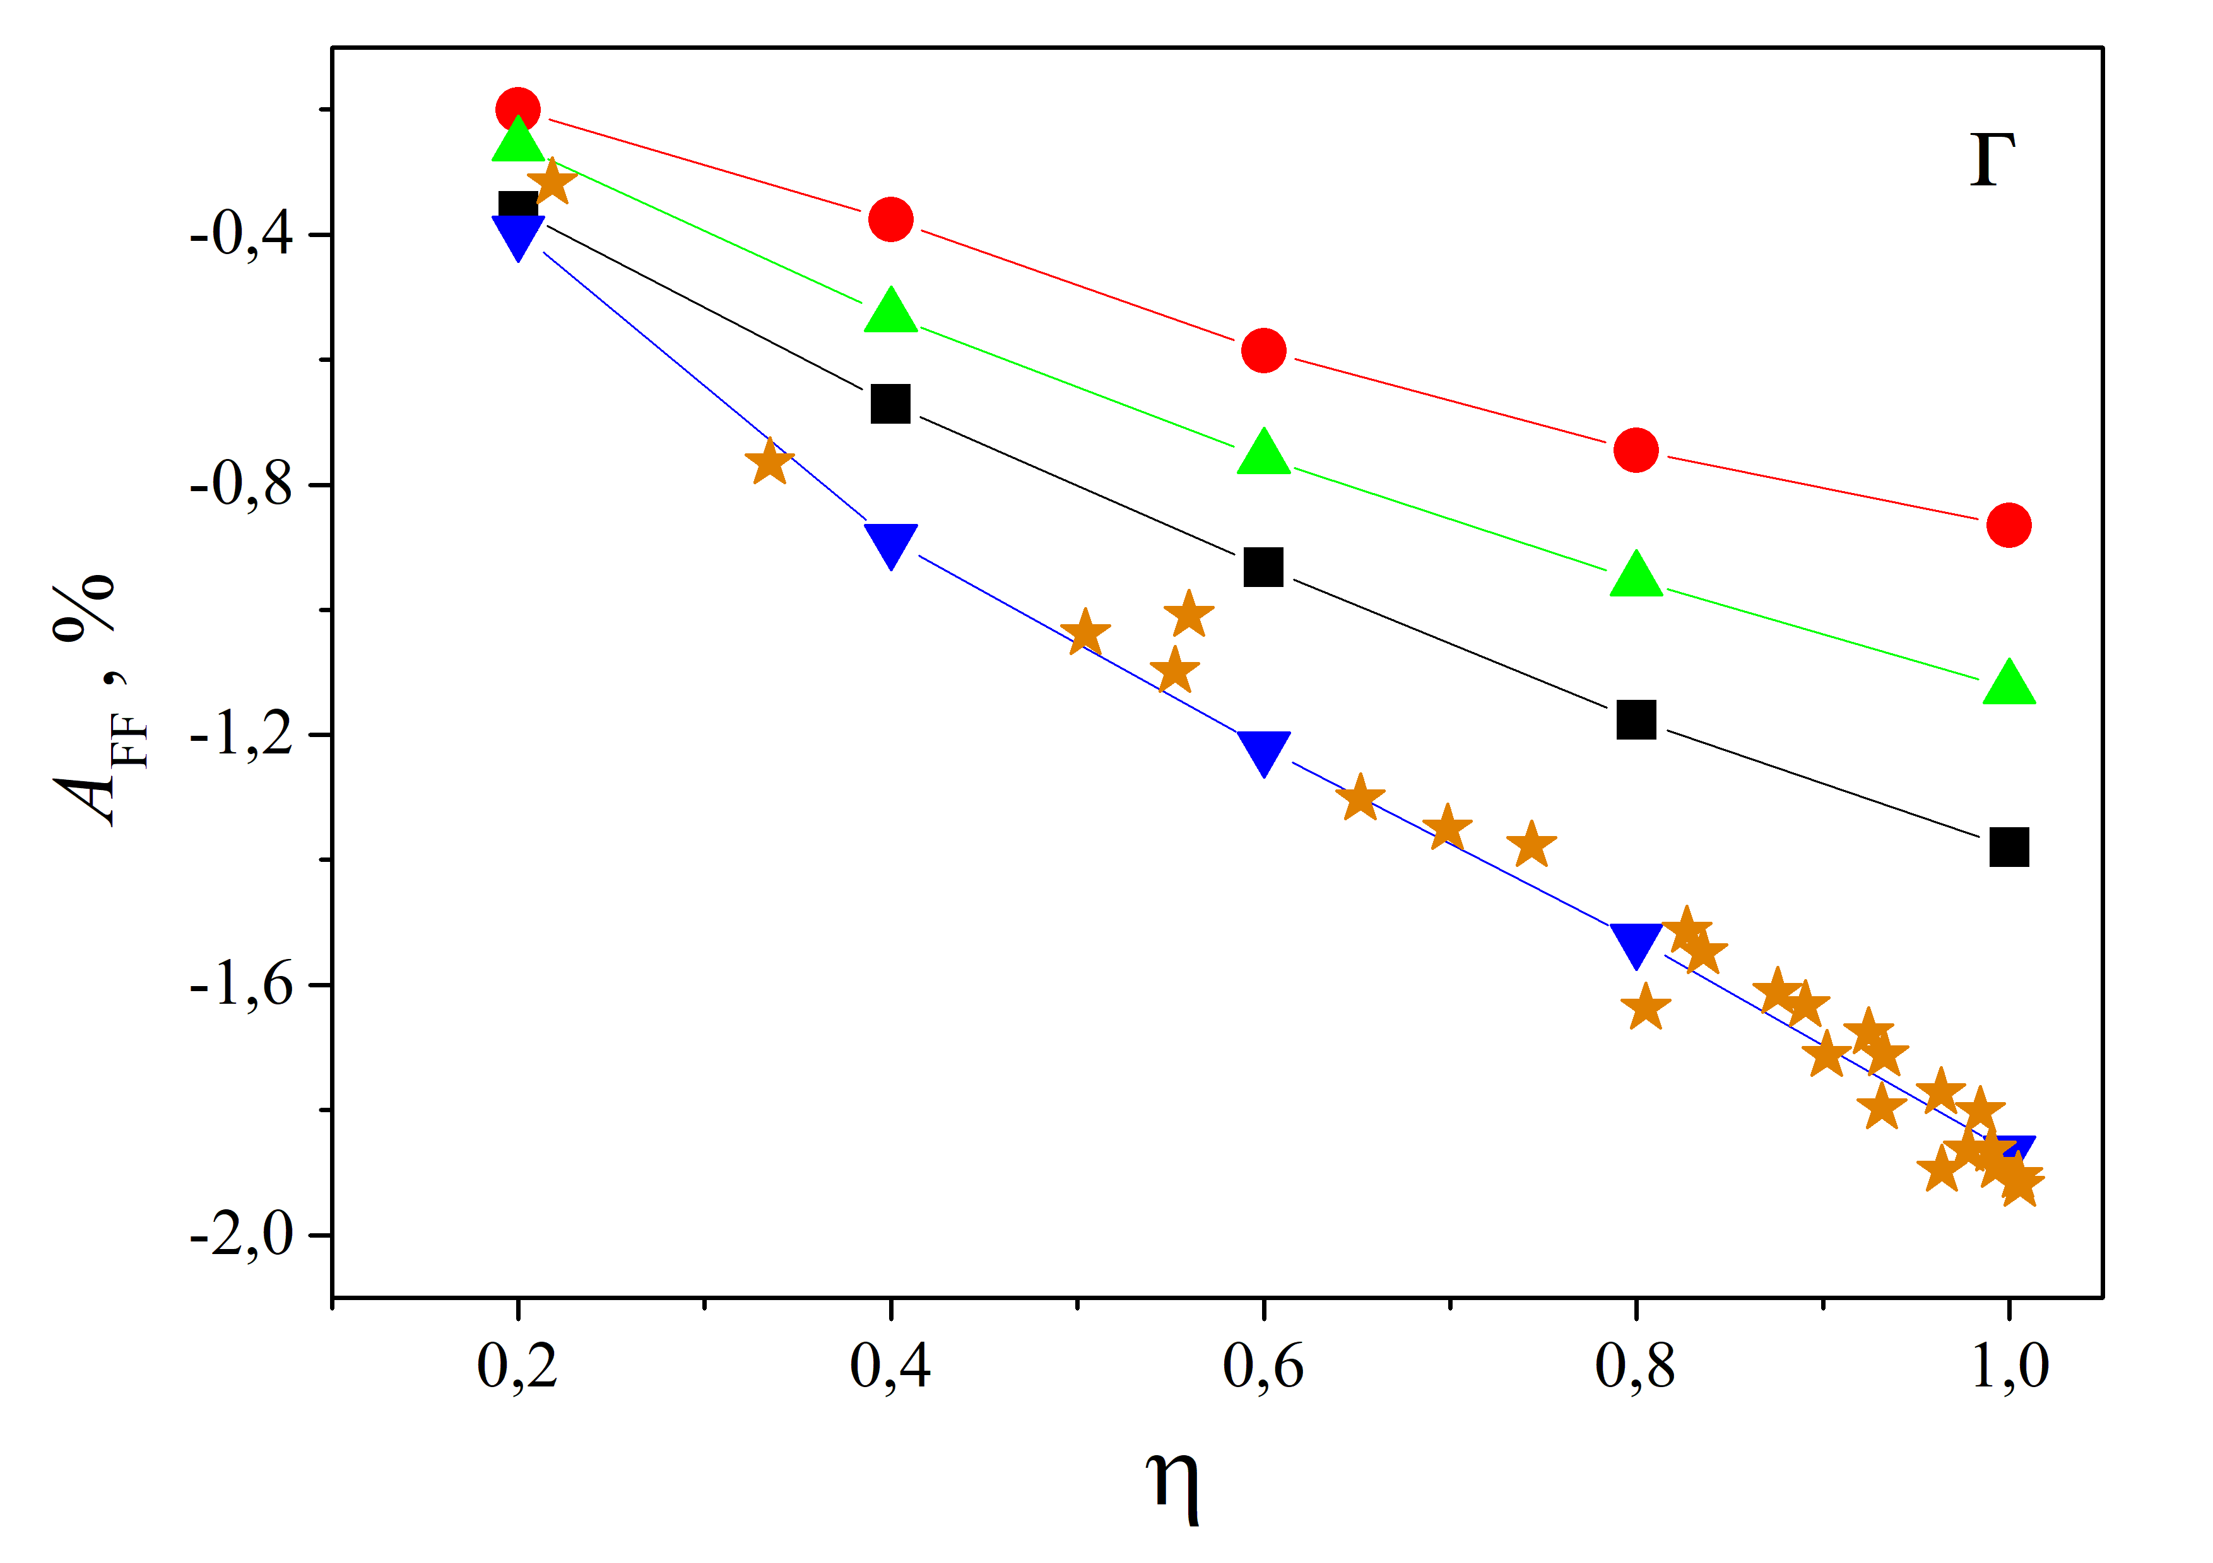
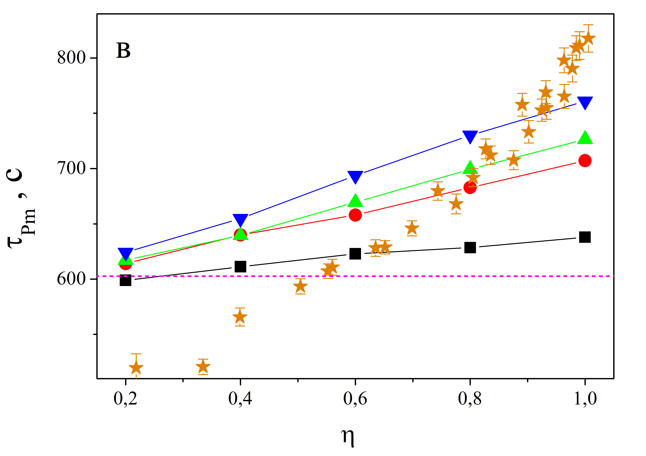
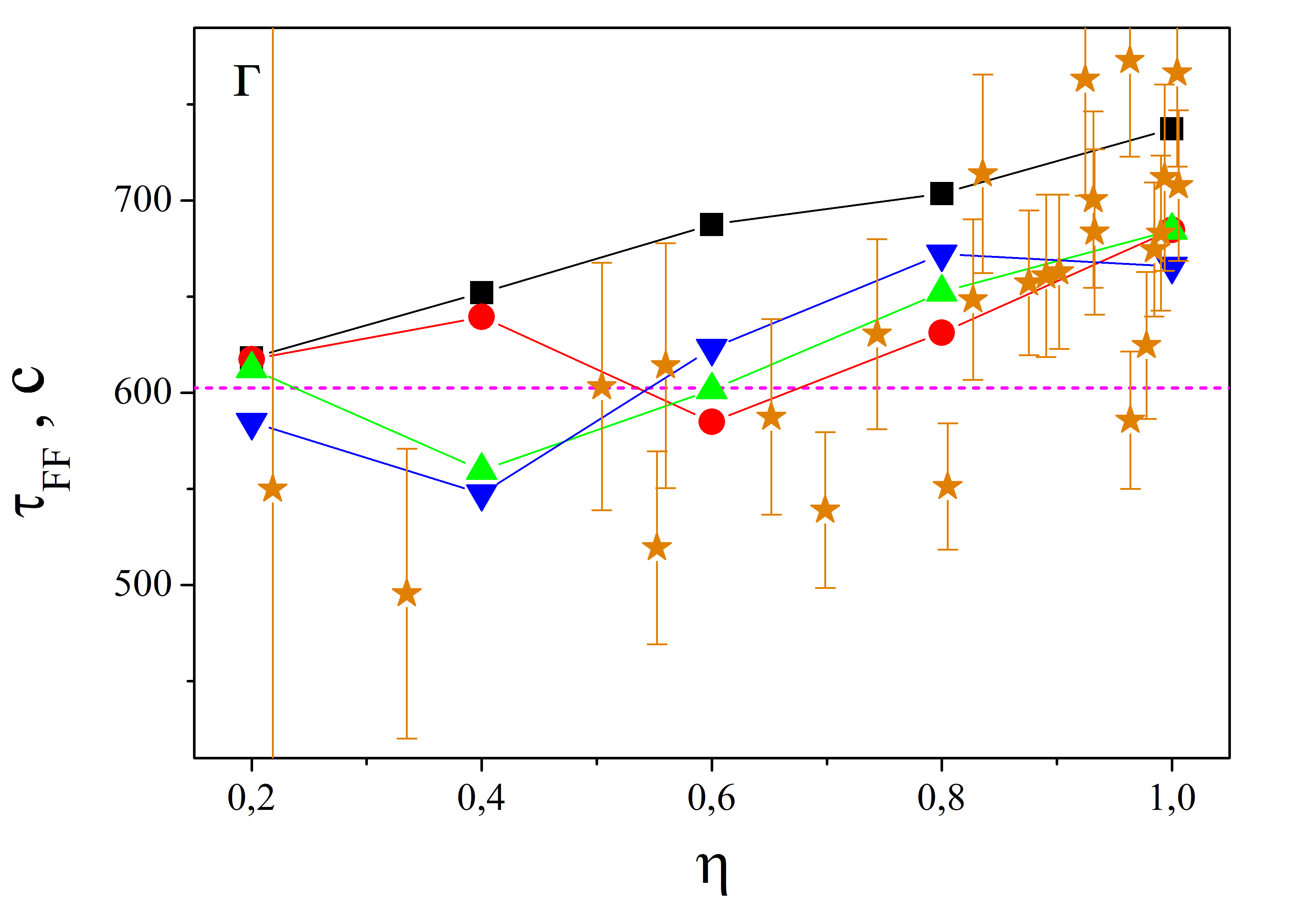
амплітуда зміни параметру
характерний час відновлення
1. Проведено моделювання та експериментальне дослідження кінетики змін напруги розімкнутого кола, струму короткого замикання, максимальної вихідної потужності та фактору форми кремнієвих сонячних елементів, викликаних утворенням пар залізо-бор з міжвузольних атомів заліза.
2. Виявлено, що характерний час відновлення фотоелектричних параметрів, пов’язаного з утворенням комплексу FeB, відрізняється від характерного часу перебудови дефектної підсистеми та зростає за збільшенням ступеня попередньої дисоціації пар.
3. Показано в результаті моделювання та підтверджено експериментально, що викликані розпадом пар FeB абсолютна амплітуда зміни напруги розімкнутого кола та відносні амплітуди змін струму короткого замикання та максимальної вихідної потужності можуть бути використані для оцінки концентрації домішкового заліза у кремнієвих сонячних елементах.
ВИСНОВКИ

Slide 4
Дослідження фотоелектричних параметрів кремнієвих сонячних елементів вже давно є предметом наукового інтересу. Одним з ключових факторів, що впливають на ефективність сонячних батарей, є наявність дефектів у кристалічній структурі матеріалу.
У технології виробництва сонячних елементів використовуються домішки, які можуть викликати дефекти кристалічної структури. Наприклад, у промисловості кремнієвих сонячних елементів домішки заліза використовуються для підвищення швидкості перетворення сонячної енергії в електрику.
У проведеному дослідженні досліджено вплив утворення комплексу FeB на фотоелектричні параметри сонячних елементів. Встановлено, що характерний час відновлення фотовольтаїчних параметрів, пов’язаних з утворенням комплексу FeB, відрізняється від характерного часу реконструкції дефектної підсистеми та збільшується зі збільшенням ступеня попередньої дисоціації пар. Ці результати вказують на те, що утворення комплексу FeB має великий вплив на фотоелектричні параметри сонячних елементів, що може бути важливим фактором у підвищенні ефективності сонячних елементів.
Для отримання цих результатів було проведено моделювання та експериментальні дослідження кінетики зміни напруги холостого ходу, струму короткого замикання, максимальної вихідної потужності та форм-фактора сонячних елементів.

Slide 5
Під час дослідження проведено моделювання та експериментальне дослідження кінетики зміни напруги холостого ходу, струму короткого замикання, максимальної вихідної потужності та форм-фактора кремнієвих сонячних елементів. Дослідження проводилося з метою визначення впливу утворення пар залізо-бор на властивості кремнієвих сонячних елементів.
Моделювання проводилось на основі математичних моделей, що відображають процеси переносу та дифузії заряду в кремнієвих структурах. Результати моделювання були використані для визначення параметрів експериментального стенду та аналізу результатів вимірювань.
Експериментальна частина полягала у вимірюванні напруги холостого ходу, струму короткого замикання, максимальної вихідної потужності та форм-фактора кремнієвих сонячних елементів, які містили сформовані пари залізо-бор. Вимірювання проводили на спеціальному стенді з використанням ультрафіолетового випромінювання та термодетекторів. Отримані результати проаналізовано та порівняно з результатами моделювання для визначення впливу утворення пар залізо-бор на властивості кремнієвих сонячних елементів.
В результаті дослідження встановлено, що утворення пар залізо-бор призводить до зниження ефективності кремнієвих сонячних елементів і погіршення їх параметрів. Ці результати можуть бути використані для подальшого вдосконалення технології виробництва сонячних елементів і підвищення їх ефективності.

Slide 6
На основі моделювання та експериментальних досліджень встановлено, що виявлені зміни напруги холостого ходу, струму короткого замикання та максимальної вихідної потужності в кремнієвих сонячних елементах пов’язані з утворенням пар залізо-бор із міжвузлових атомів заліза. Ці пари є домішками, які можуть виникати під час виробництва сонячних елементів.
Крім того, виявлено, що характерний час відновлення фотоелектричних параметрів, пов’язаних з утворенням комплексу FeB, відрізняється від характерного часу реконструкції дефектної підсистеми та збільшується зі збільшенням ступеня попередньої дисоціації пар.
Отже, виявлені зміни параметрів кремнієвих сонячних елементів можуть служити ознакою концентрації в них домішкового заліза. Ця інформація може бути корисною для виробників сонячних елементів, які можуть змінити свої технології виробництва, щоб зменшити концентрацію домішок у кремнієвих сонячних елементах і підвищити їх ефективність.

